Slide 1
Clase ACLs
Continuación

Slide 2
Seguridad y filtrado de paquetes con ACLs
2da. Parte

Slide 3
Definición de listas de acceso estándares.

Slide 4
Listas de acceso estándares
Revisa la dirección origen del paquete que puede ser enrutado.
Generalmente permite o deniega la salida para una suite de protocolo entera basado en la red origen, subred o dirección IP de host.
Se identifican con los números del intervalo 1 al 99.
Aplicadas al puerto más cercano al destino.

Slide 5
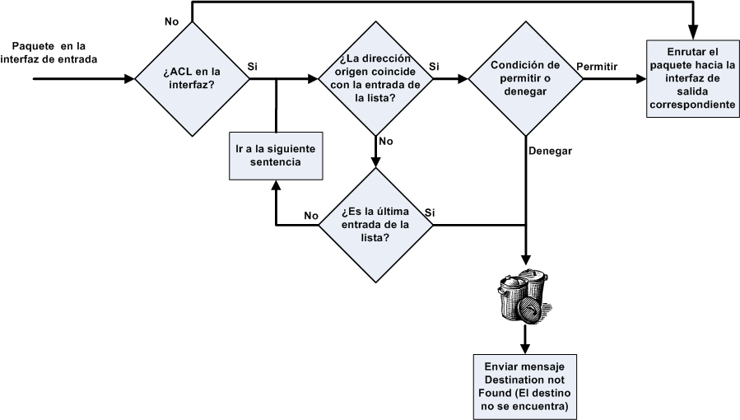
Operación de la ACL estándar

Slide 6
Sintaxis de una ACL estándar:
Router(config)# access-list número-lista-acceso {deny | permit} origen [wildcard-origen] [log]
La forma no de este comando elimina una ACL estándar.
Router(config)# no access-list número-lista-acceso
Las listas de acceso estándar se configuran en el modo de configuración global.

Slide 7
Parámetros
access‐list-number. Especifica un número de lista de acceso estándar. Los valores válidos son del 1 al 99.
deny | permit. Deniega o permite el acceso si las condiciones especifica das son cumplidas.
source (origen). Especifica la red o host que envía el paquete. Las opciones válidas para expresar el origen son:
• Dirección IP o rango de direcciones (A.B.C.D).
• any ‐ Cualquier host origen.
• host source ‐ Dirección IP de un único host.
source‐wildcard (Opcional). Especifica los bits a ignorar en la dirección origen.
log (Opcional). Indica si se quiere activar el log para eventos de esta ACL

Slide 8
Ejemplos de configuración de listas de acceso estándares.

Slide 9




Ejemplos de ACL estándar
De acuerdo a la información mostrada en el diagrama, se quiere aplicar una lista de acceso que no permita el paso de paquetes hacia la red 10.4.16.0 provenientes del host 10.4.17.3, así como bloquear el tráfico hacia esta misma red desde la subred 10.4.25.0, y permitir el acceso solamente al resto de la red 10.0.0.0.
No 10.0.0.0
10.4.16.0
10.4.17.0
S0
E0
E2
RouterX
Host 10.4.17.3
E1
10.4.25.0

Slide 10
Ejemplos de configuración de ACL estándares
El primer paso en la configuración es la creación de una lista de acceso estándar, con las siguientes líneas:
La primera sentencia en esta lista, indica el rechazo de paquetes con el host 10.4.17.3 como origen.
La siguiente línea indica el bloqueo de paquetes que provienen de la subred 10.4.25.0.
La última línea acepta el paso de paquetes del resto de la red 10.0.0.0.
RouterX(config)# access-list 2 deny host 10.4.17.3
RouterX(config)# access-list 2 deny 10.4.25.0 0.0.0.255
RouterX(config)# access-list 2 permit 10.0.0.0 0.255.255.255

Slide 11
Ejemplos de configuración de ACL estándar
Una vez creada la lista, debe ser aplicada en la interfaz del router, ingresando al modo de configuración de interfaz.
RouterX(config)# interface ethernet 0
RouterX(config-if)# ip access-group 2 out

Slide 12
Definición de listas de acceso extendidas.

Slide 13
Listas de acceso extendidas
Una ACL IP extendida ofrecen un control de filtrado de tráfico más preciso.
Verifica las direcciones origen y destino de un paquete.
Generalmente permite o deniega protocolos específicos y aplicaciones (números de puertos y otros parámetros), permitiendo más flexibilidad y control.
Rangos de números de listas de acceso del 100 al 199.
Aplicadas al puerto más cercano al origen.

Slide 14
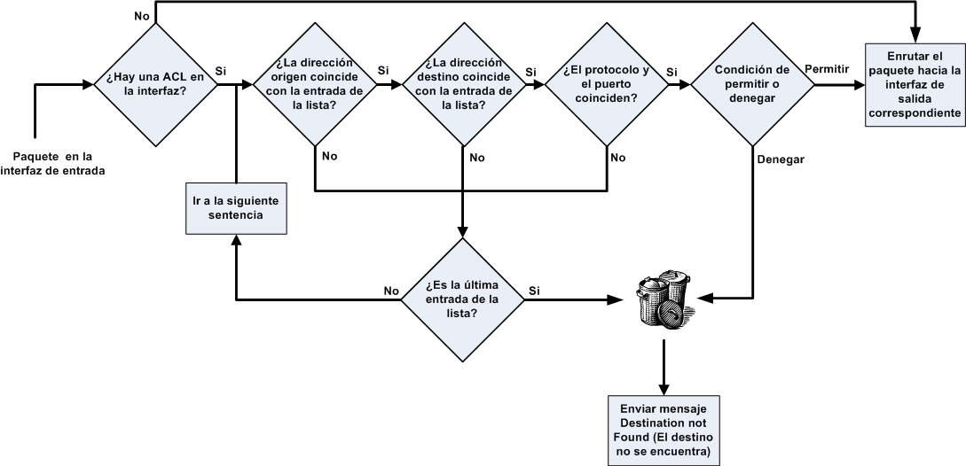
Operación de la ACL extendida

Slide 15
Definición de una ACL extendida
Sintaxis básica de una lista de acceso IP extendida.
access-list access-list-number {deny | permit} protocol source [source-wildcard] [operator [port]] destination [destination-wildcard]

Slide 16
Parámetros
access‐list-number. Especifica un número de lista de acceso estándar. Los valores válidos son del 100 al 199.
deny | permit. Deniega o permite el acceso si las condiciones especifica das son cumplidas.
protocol. El tipo de protocolo específco a verificar (por ejemplo, IP, ICMP, TCP o UDP).
source (origen). Especifica la red o host que envía el paquete. Las opciones válidas para expresar el origen son:
• Dirección IP o rango de direcciones (A.B.C.D).
• any ‐ Cualquier host origen.
• host source ‐ Dirección IP de un único host.
source‐wildcard (Opcional). Especifica los bits a ignorar en la dirección origen.

Slide 17
Parámetros
operator. (Opcional) Aplica reglas de acceso a puertos TCP o UPD origen o destino.
• eq – Coincidencia del puerto con el número especificado.
• neq ‐ Coincidencia de cualquier diferente al número especificado.
• lt‐ Coincidencia de los puertos menores al número especificado.
• gt - Coincidencia de los puertos mayores al número especificado.
• range - Coincidencia de los puertos especificados en un rango.
port. Número de puerto TCP o UDP que determina la coincidencia en conjunto con el parámetro operator.

Slide 18
Parámetros
destination (destino). Especifica la red o host hacia donde se envía el paquete. Las opciones válidas para expresar el origen son:
• Dirección IP o rango de direcciones (A.B.C.D).
• any ‐ Cualquier host origen.
• host source ‐ Dirección IP de un único host.
destination‐wildcard (Opcional). Especifica los bits a ignorar en la dirección destino.

Slide 19
Sintaxis de lista extendida en el SecureStack C3
access-list access-list-number {deny | permit} protocol source [source-wildcard] destination [destination-wildcard] [operator [port]]
Para insertar o reemplazar una entrada en la lista de acceso:
access-list access-list-number {insert | replace} entry
Para mover entradas dentro de la ACL
access-list access-list-number move destination source1

Slide 20
Sintaxis de ACL extendida en los equipos Serie NX
access-list access-list-number [insert | replace entry] | [log 1-5000 | all] [move destination source1 [source2]] {deny | permit} protocol source [source-wildcard] [operator [port]] destination [destination-wildcard] [operator [port]] [tos-extensions][icmp-type [icmp-code] [established]

Slide 21
Ejemplo de configuración de listas de acceso extendidas.

Slide 22
Ejemplos de ACL extendidas
En una red, como se encuentra indicada en el siguiente diagrama, se busca controlar el acceso del host 10.4.17.3 hacia el servidor 10.4.16.10 por medio de telnet (no permitir). Además, se requiere que este host sea el único de esta subred (10.4.17.0) que pueda establecer conexiones a las demás redes a través del puerto 445.
No 10.0.0.0
10.4.16.0
10.4.17.0
Servidor 10.4.16.10
S0
E0
E2
RouterX
Host 10.4.17.3
E1
10.4.25.0

Slide 23
Solución
Esto requiere de una lista de acceso extendida, que contendría las siguientes líneas:
RouterX(config)# access-list 112 deny tcp host 10.4.17.3 host 10.4.16.10 eq 23
RouterX(config)# access-list 112 permit tcp host 10.4.17.3 any eq 445
RouterX(config)# access-list 112 deny tcp 10.4.17.0 0.0.0.255 any eq 445
RouterX(config)# access-list 112 permit ip any any

Slide 24
Solución
Para que se aplique la ACL extendida debe ser configurada en la interfaz del router, ingresando al modo de configuración de interfaz.
RouterX(config)# interface ethernet 2
RouterX(config-if)# ip access-group 112 in

Slide 25
Definición de listas de acceso nombradas
Concepto de lista de acceso.
Operación de las ACLs.

Slide 26
Definición de ACL nombrada
Introducidas en el software Cisco IOS versión 11.2, las ACLs IP con nombre permiten la asignación de una cadena de texto a las ACLs estándares y extendidas, en lugar de usar números.
Proporciona las siguientes ventajas:
Se identifica de forma intuitiva una ACL con la utilización de un nombre alfanumérico.
Elimina el límite de 99 ACLs sencillas y 100 extendidas.
Permite modificar las ACLs sin tener que borrarlas y luego reconfigurarlas.

Slide 27
Definición de ACL nombradas
La creación de una ACL con nombre se inicia con el comando ip access-list, con la siguiente sintaxis:
ip access-list {extended | standard} nombre
Esto introduce al modo de configuración de ACL. En este modo se pueden especificar las condiciones para permitir o denegar el acceso a los paquetes.

Slide 28
Ejemplos de configuración de listas de acceso nombradas

Slide 29
Ejemplos ACL nombradas
En este ejemplo, se creará una ACL estándar con nombre para no permitir el acceso de la subred 10.4.25.0 hacia la subred 10.4.16.0, permitiendo el acceso a las demás redes.
Además, es requerida una ACL extendida con nombre para controlar el acceso del host 10.4.17.3 hacia el servidor 10.4.16.10 por medio de telnet (no permitir). Además, se requiere que este host sea el único de esta subred que pueda establecer conexiones a las demás redes a través del puerto 445.
No 10.0.0.0
10.4.16.0
10.4.17.0
Servidor 10.4.16.10
S0
E0
E2
RouterX
Host 10.4.17.3
E1
10.4.25.0

Slide 30
Ejemplos de configuración de ACL estándares
La configuración de la ACL estándar con nombre de este ejemplo y su aplicación a la interfaz ethernet 0 contiene los siguientes comandos:
RouterX(config)#ip access-list standard bloqsubred
RouterX(config-std-nacl)#deny 10.4.25.0 0.0.0.255
RouterX(config-std-nacl)#permit any
RouterX(config-std-nacl)# interface e0
RouterX(config-if)#ip access-group bloqsubred out

Slide 31
Ejemplos de configuración de ACL extendida
Configurando la lista de acceso extendida con nombre y asignándola a la interfaz ethernet 2 tendríamos:
RouterX(config)#ip access-list extended ejemploext
RouterX(config-std-nacl)# deny tcp host 10.4.17.3 host 10.4.16.10 eq 23
RouterX(config-std-nacl)# permit tcp host 10.4.17.3 any eq 445
RouterX(config-std-nacl)# deny tcp 10.4.17.0 0.0.0.255 any eq 445
RouterX(config-std-nacl)# permit ip any any
RouterX(config-std-nacl)# interface ethernet 2
RouterX(config-if)# ip access-group ejemploext in

Slide 32
Monitoreo y depuración de las ACLs

Slide 33
Monitoreo y depuración de las ACLs
Comando show access-list.
Visualiza la configuración de las listas de acceso en el router.
Sintaxis de este comando:
show access‐lists [número]
Puede proporcionar la información de una lista de acceso específica, ingresando el identificador numérico de la ACL en este comando.
Si no es especificado ningún número, la tabla entera de listas de acceso será visualizada.
Este comando muestra el número de coincidencias que han ocurrido con las sentencias de las ACLs que se encuentren aplicadas sobre interfaces del router.

Slide 34
Monitoreo y depuración de las ACLs
Comando show ip interface.
Muestra información acerca de una interfaz como el estado y configuración IP; además permite ver las listas de acceso aplicadas en la interfaz, tanto en forma entrante como saliente.
Comando show running-config.
Muestra la configuración del router, incluyendo la configuración de listas de acceso creadas en el equipo y en que interfaces están aplicadas.

Slide 35
Definición de listas de acceso estándares
En los routers actuales se han incluido opciones en los comandos para facilitar el manejo y la edición de la configuración en las ACLs.
Por ejemplo, en los equipos Enterasys tenemos las facilidades siguientes.
Para insertar o reemplazar una entrada de una ACL estándar o extendida:
access-list access-list-number insert | replace entry
Para mover el orden de las entradas en una ACL estándar o extendida:
access-list access-list-number move destination source1 [source2]

Slide 36
Definición de listas de acceso estándares
Donde:
insert | replace entry (Opcional). Inserta la nueva entrada antes de una entrada especificada en una ACL existente, o reemplaza una entrada especificada con una nueva entrada.
move destination source1 source2(Opcional). Mueve una secuencia de entradas de la lista de acceso antes de otra entrada. El parámetro destination es el número de la entrada existente antes de la cual la nueva entrada será movida. El parámetro source1 es el número de una sola entrade o la primera entrada de un rango a ser movido. El parámetro source2 (opcional) es el número de la última entrada del rango a ser movido. Si source2 no es especificado, solamente la entrada source1 será movida.

Slide 37
Monitoreo y depuración de las ACLs
Algunos dispositivos antiguos o con capacidades limitadas no ofrecen el soporte para la edición de listas de acceso, como la eliminación, inserción o cambio del orden de las sentencias.
Obliga a que la lista a editar sea eliminada usando el comando no access-list, para posteriormente reconfigurarla con los cambios.
Si una lista de acceso está aplicada en alguna o varias interfaces del router y es eliminada, automáticamente se eliminarán las líneas de configuración que aplican esa ACL sobre esas interfaces.

Slide 38
Monitoreo y depuración de las ACLs
En estos casos, las tareas de depuración de una ACL pueden ser auxiliadas con el uso de un editor de texto.
Es recomendable usar un software de emulación de terminal que permita de forma adecuada copiar y pegar texto (TeraTerm, SecureCRT, SSH Tectia Client, etc).

Slide 39
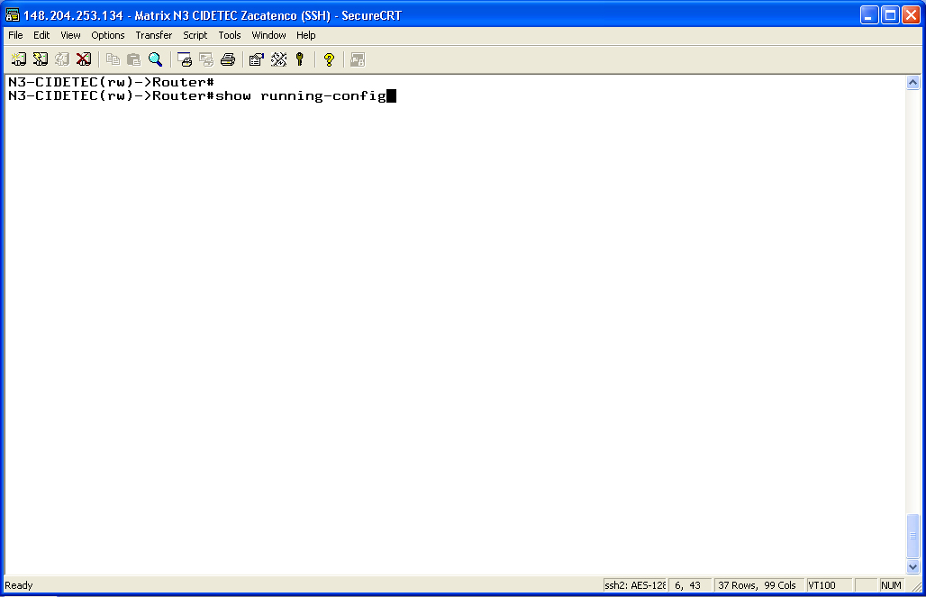
Monitoreo y depuración de las ACLs
Ejemplo.
En un equipo con un sistema operativo que no cuenta con las facilidades para la edición de ACLs, se ha ingresado a la CLI a través de una conexión SSH. Es ejecutado el comando show running-config para la visualización de la configuración del router.

Slide 40
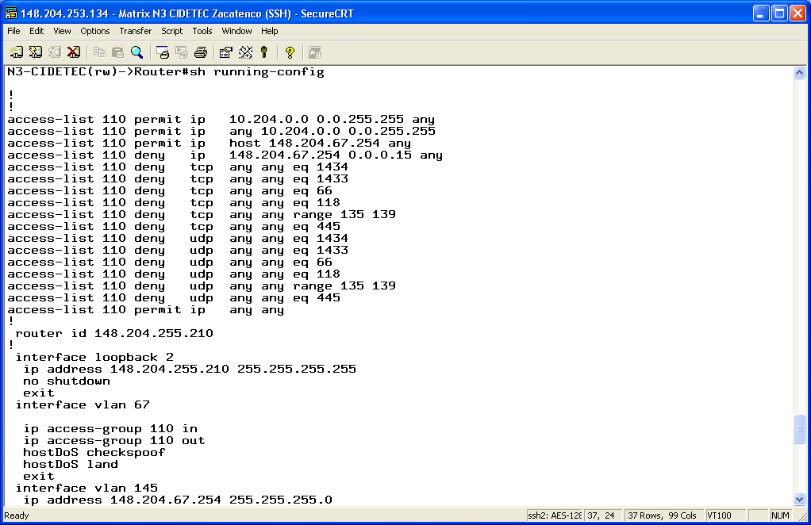
Monitoreo y depuración de las ACLs
La respuesta de show running-config consiste en las líneas de configuración del router, incluyendo las entradas y comandos de ACLs. Debe tenerse atención a las interfaces en las que está aplicada la ACL a editar.

Slide 42
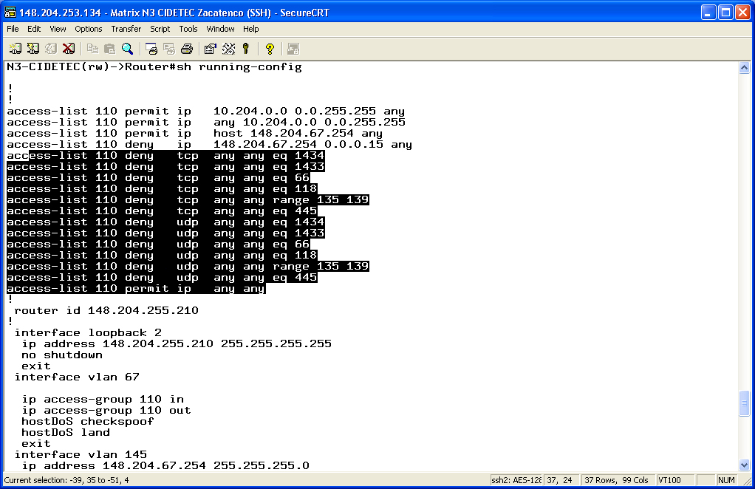
Monitoreo y depuración de las ACLs
El siguiente paso es la selección del texto correspondiente a la configuración de la ACL a editar.

Slide 43
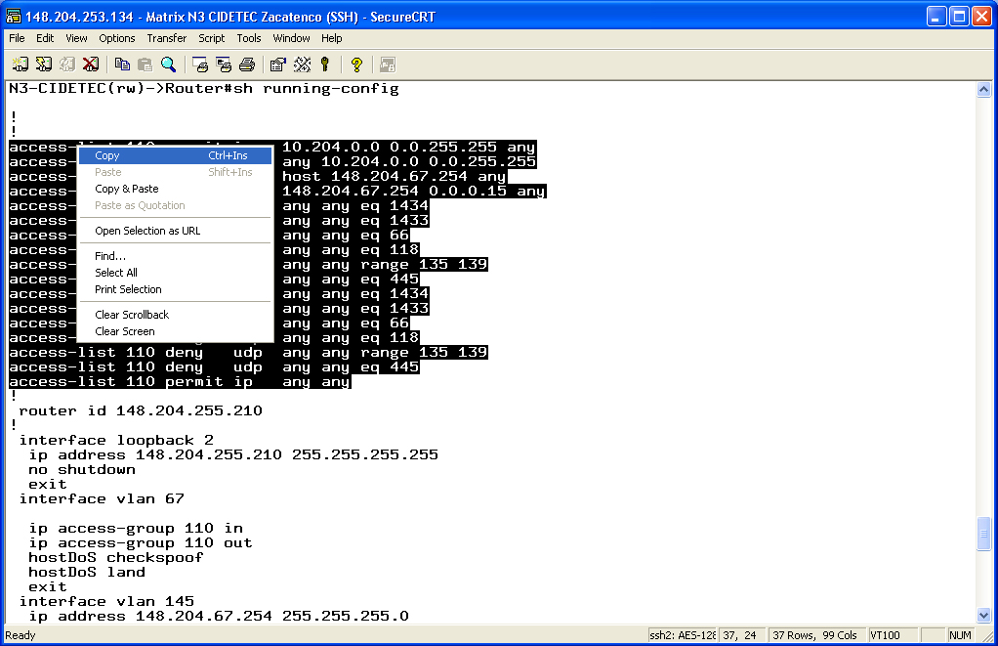
Monitoreo y depuración de las ACLs
Una vez seleccionadas las líneas de configuración, se les aplica la función copiar del software de emulación de terminal.

Slide 45
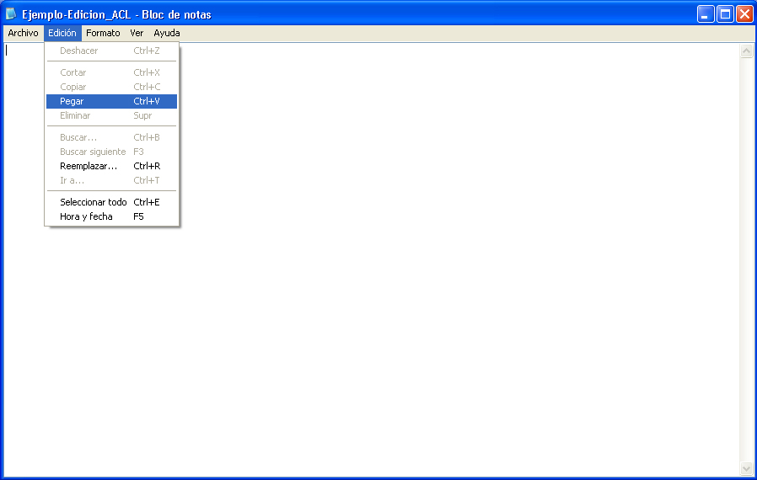
Monitoreo y depuración de las ACLs
Las líneas de configuración fueron extraídas de la CLI para ser pegadas en un editor de texto, que es una herramienta auxiliar donde es posible realizar modificaciones a la configuración de la ACL.

Slide 46
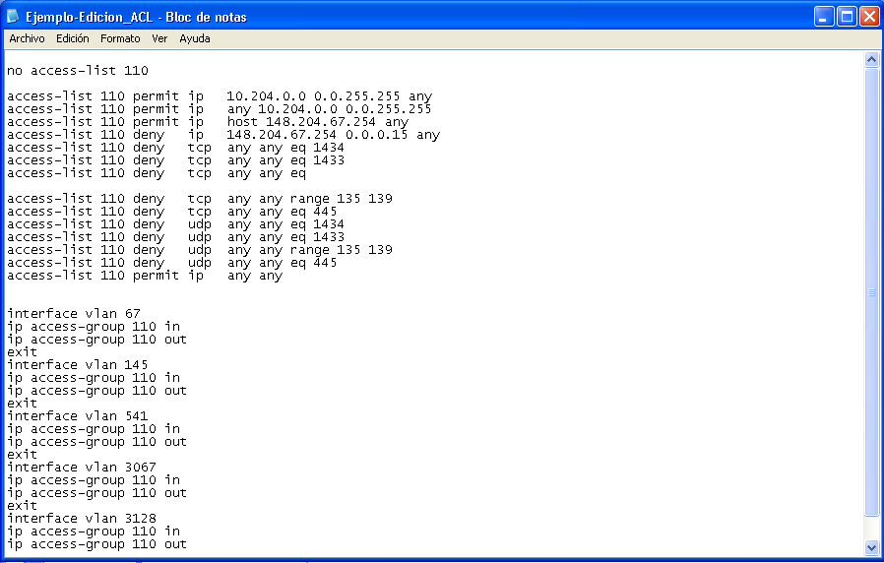
Monitoreo y depuración de las ACLs
Adicionalmente a los cambios sobre las sentencias de la ACL, se pueden insertar líneas a fin de que se genere un script de configuración con los procesos de eliminación y reconfiguración de la ACL, así como su reactivación sobre las interfaces correspondientes.

Slide 48
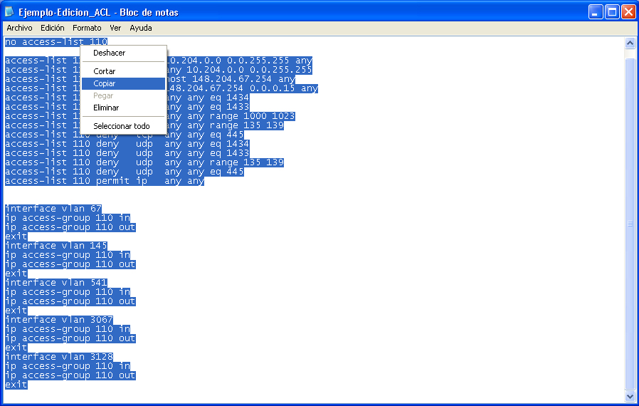
Monitoreo y depuración de las ACLs
Una vez concluidas las modificaciones en el editor de texto, son seleccionadas las líneas del script y posteriormente copiadas.

Slide 49
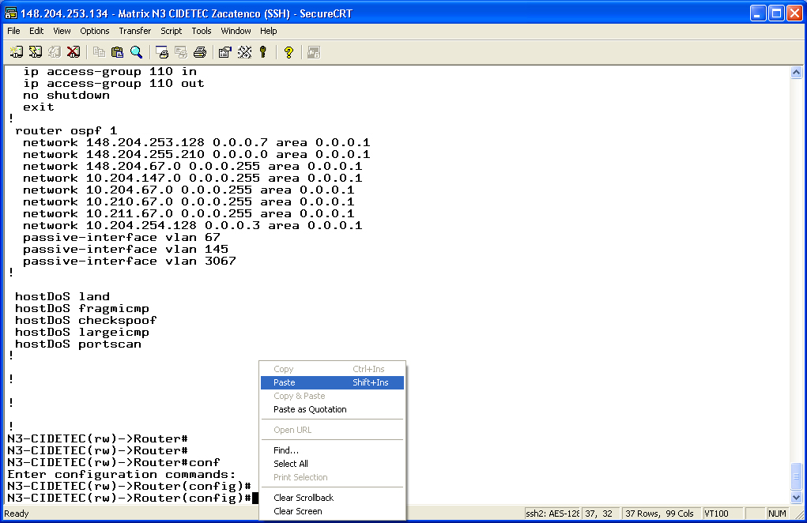
Monitoreo y depuración de las ACLs
Con el comando pegar del software de terminal, es insertada esta nueva configuración en el router. Si las modificaciones se realizaron correctamente, no debe haber ninguna notificación de error en la ejecución de las líneas.

Slide 51
Monitoreo y depuración de las ACLs
Para verificar que la nueva configuración se aplicó de forma correcta, se requiere ejecutar nuevamente el comando show running-config y verificar el estado la información referente a las listas de acceso.

